Slide 1
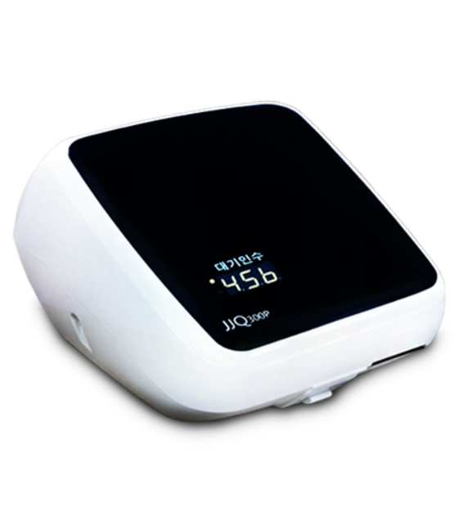
스마트 대기 관리시스템
(Smart standby management system)
기다리지말아조
2013156020 박병현
2015150052 장태홍
2015152047 백승제

Slide 2

01
졸업 연구 개요 + (지적사항 및 대응방안)
02
관련 연구 및 사례
03
시스템 수행 시나리오
04
시스템 구성도 및 모듈 상세 설계
05
개발 환경 및 개발 방법
06
데모 환경 설계
07
종합 설계 수행 일정
08
필요 기술 및 참고 문헌

Slide 3
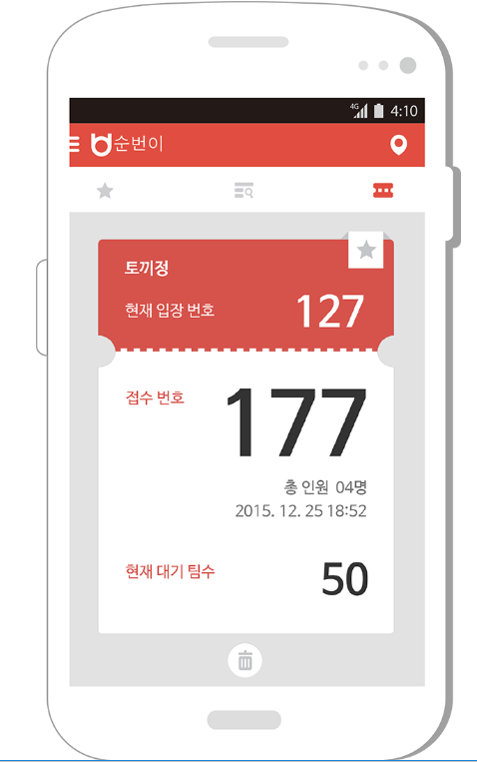

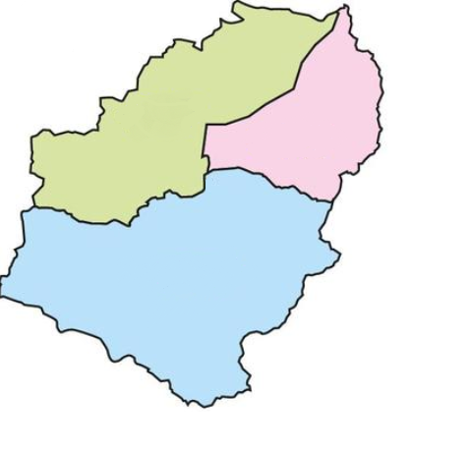

01 졸업 연구 개요 - 지적 사항 및 대응 방안
지적 사항
1. 구현할 내용에 대한 설계 내용 보완 필요
지적 사항에 대한 답변
☞ 거리 & 시간 대비 은행 추천기능에
필요한 시간 알고리즘 보완
은행 살펴보기
은행 살펴보기
대기인원 : 12명
예상시간 : 30분
IBK 기업은행 한국산업기술대점
주소 : 경기 시흥시 산기대학로 237 한국산업기술대학교
지번 경기 시흥시 정왕동 2121-1
전화 : 031-8041-1800
영업 : 평일 09:00 ~ 16:00
대기인원 : 12명
예상시간 : 30분
대기인원 : 7명
예상시간 : 18분
은행 추천
대기인원 : 22명
예상시간 : 1시간
대기인원 : 12명
예상시간 : 30분
대기인원 : 7명
예상시간 : 18분
정왕점 기업은행의 대기 시간이 가장 짧습니다.
전화
예약하기
대기인원 : 22명
예상시간 : 1시간
예약하시겠습니까?
대기인원 : 36명
예상시간 : 1시간 30분
대기인원 : 4명
예상시간 : 12분
예
아니오
대기인원 : 36명
예상시간 : 1시간 30분
대기인원 : 4명
예상시간 : 12분
Notes:
졸업 연구 개요 :
http://www.hani.co.kr/arti/economy/finance/738607.html (출처 : 한겨례) <- 대기 시간동안 다른 활동 할 수 있게 끔 은행 탈바꿈
http://www.mydaily.co.kr/new_yk/html/read.php?newsid=201401230822285520&ext=na (네이버 뉴스 – 마이 데일리)

Slide 4
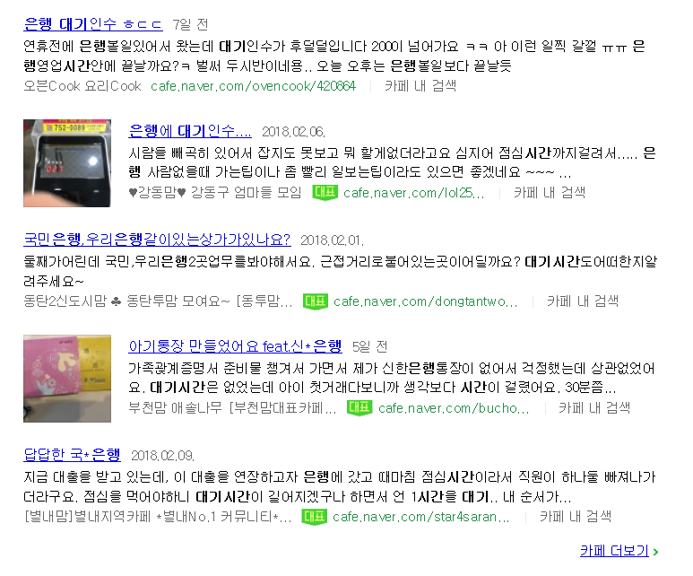
01 졸업 연구 개요
연구 개발 배경
다수의 인원이 많이 대기 하고 있는 곳 특히 은행에서
항상 혼잡하고 많은 대기 인원이 존재
필요 업무를 하기 위해 업무시간보다 긴 대기시간으로
이용자의 불만 증가
해당 은행에 방문하기 직전까지
대기 인원이 어느정도 있는지 알 수가 없음
출처 : 네이버 search 결과
Notes:
졸업 연구 개요 :
http://www.hani.co.kr/arti/economy/finance/738607.html (출처 : 한겨례) <- 대기 시간동안 다른 활동 할 수 있게 끔 은행 탈바꿈
http://www.mydaily.co.kr/new_yk/html/read.php?newsid=201401230822285520&ext=na (네이버 뉴스 – 마이 데일리)

Slide 5
01 졸업 연구 개요
연구 개발 목표
은행 방문 전에 WEB App을 통해
대기 인원을 확인하고 예약할 수 있는 시스템 개발
사용자의 편리함을 위해 근처 다른 은행들의 대기 인원을 확인하고 스마트폰을 이용해 예약할 수 있도록 함
방문 예상 시간을 설정해 예상 대기 번호를 부여받아
현 시스템보다 편리 사용할 수 있도록 함
연구 개발 효과
App을 통해 대기 잔여 시간을 확인함으로써 대기 시간을
개인 시간으로 활용 가능
은행 이용자들의 불편사항인 긴 대기시간 문제 해소로 이용 만족도 증가
편의성 증가로 다수의 고객을 확보할 수 있어
경제적 효과 증대

Slide 6
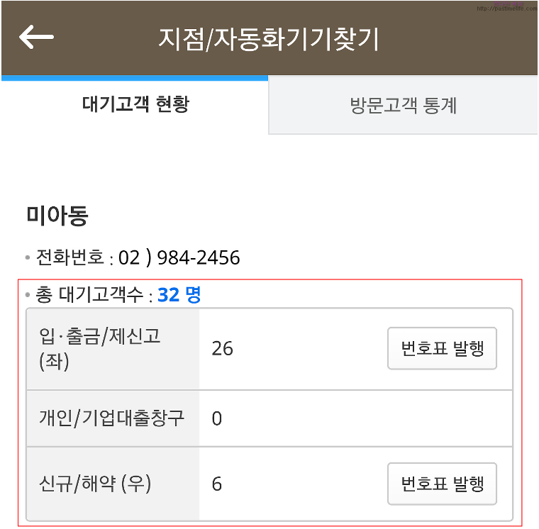
02 관련 연구 사례
KB 국민은행 _ 대기고객 현황
기능
온라인으로 대기 고객 현황을 볼 수 있음
은행 지점에 방문하지 않고 번호표를 발행할 수 있음
보완점
어플로 발행한 번호표가 이미 호출된다면 번호표를 다시 뽑아야 함
- 대기 인원 수만 화면에 출력해주며 대기시간을 출력해 주지 못함
관련 자료
http://pastimelife.com/1444 - 국민은행 대기표 발행하기

Slide 7
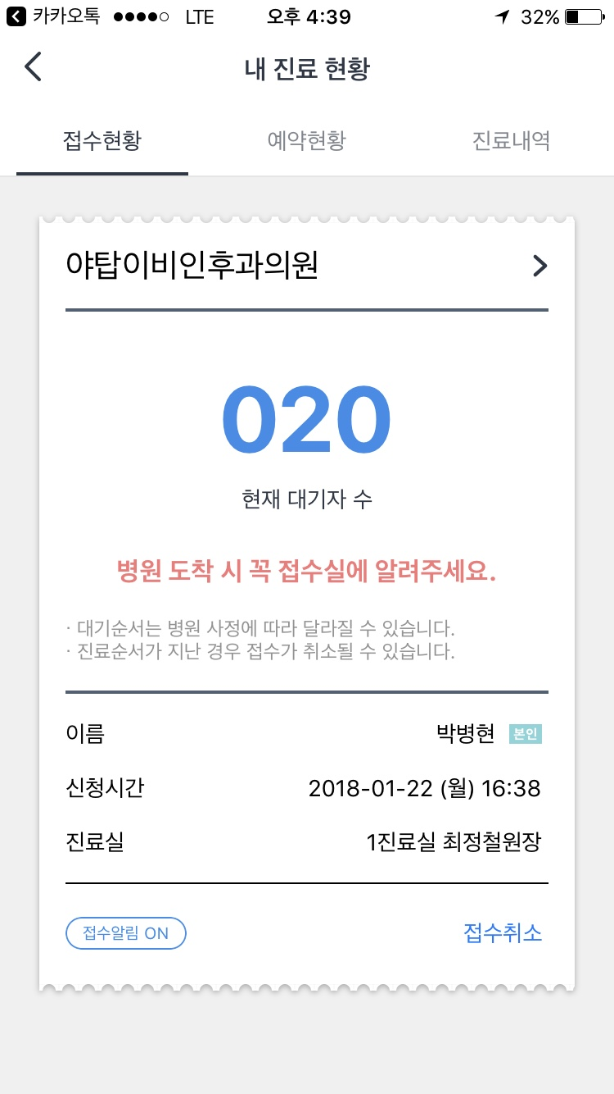
02 관련 연구 사례
병원 예약 서비스 - 똑닥
기능
병원 방문 없이 앱으로 접수 및 매장 정보 조회
실시간 대기 인원 정보를 조회 가능
입장 순서가 다가 올 경우 자동 알림
보완점
대기 인원에 대한 정보는 있지만 대기 시간에 대한 정보 부족
요일별 진료 인원에 대한 기존 데이터를 통한 예상 대기시간 제공
관련 자료
http://cafe.naver.com/2008bunsamo/917012 - 똑닥 사용 후기
Notes:
대기 손님이 없는 경우, 우리 아이디어는 온,오프로 둘다 사용가능
제휴 매장이 적은 문제점은 우리는 은행이나 병원임으로 어플 필요성 높음

Slide 8
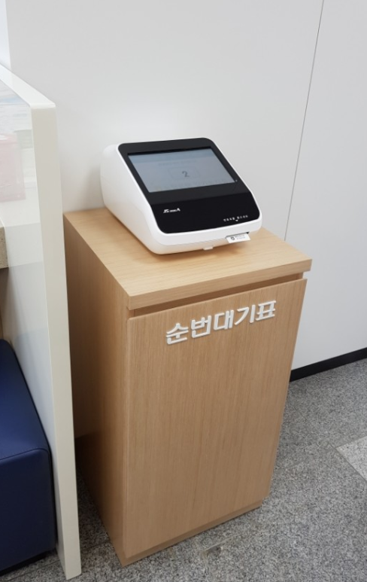
02 관련 연구 사례
순번 대기 시스템
기능
- 순번 시스템을 통해 사용자의 대기 번호를 확정
- 사용자의 앞 번호 대기 인원수를 확인 가능
보완점
대기 번호 확정이 가능하여 사용자의 순서를 정해주지만
대기 인원이 많을 경우, 장시간 대기 해야 하는 문제 발생
- 단순한 대기 번호 제공 기능 뿐, 실시간으로 대기 시간을 확인할 수가 없음
관련 자료
윤영수. (2013). 고객의 대기시간을 고려한 은행 창구직원 및 ATM기기의 효율적 운용방안. 산업경제연구, 26(5), 2253-2273.

Slide 9


03 시스템 수행 시나리오 – 로그인 및 메인 화면
Application
실행화면
Go대기 & No대기
Go대기 & No대기
Go대기 & No대기
은행 예약 접수 필수 앱
은행
찾기
QR
코드
Id
password
Login
예약
내역
추천 상품
회원가입

Slide 10

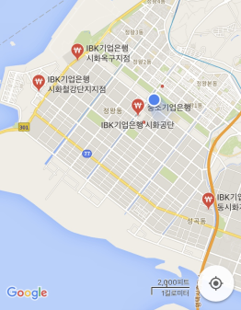
03 시스템 수행 시나리오 – 은행 찾기 & 예약 기능
Go대기 & No대기
은행 찾기
은행 예약
대기인원 : 7명
예상시간 : 18분
대기인원 : 12명
예상시간 : 30분
은행
찾기
QR코드
Server
지역 내 은행 대기 정보 App에게 제공
IBK 기업은행 한국산업기술대점
주소 : 경기 시흥시 산기대학로 237 한국산업기술대학교
지번 경기 시흥시 정왕동 2121-1
전화 : 031-8041-1800
영업 : 평일 09:00 ~ 16:00
대기인원 : 12명
예상시간 : 30분
대기인원 : 36명
예상시간 : 1시간 30분
예약
내역
추천 상품
대기인원 : 4명
예상시간 : 12분
전화
예약하기
은행 찾기 기능 실시
주변 은행 대기 인원 &예상시간 표시
선택 은행 정보 & 예약하기 표시
예약 내역
한국산업기술대학교지점
접수번호
112
Server
해당 은행 대기번호 발급 &
대기번호 전송
현재접수
101
현재 대기 인원
11
예상 대기 시간
00:32:05
예약 취소
예약 연장
대기 번호 발급 완료
Notes:
서버 간의 통신을 통하여
지역별 같은 은행의 대기 현황 정보를 파악할 수 있다.

Slide 11
03 시스템 수행 시나리오 – 거리 & 시간 대비 은행 추천 기능
Go대기 & No대기
은행 찾기
은행 예약
대기인원 : 7명
예상시간 : 18분
대기인원 : 12명
예상시간 : 30분
은행
찾기
QR코드
현 위치와 대기시간을 고려 정왕점을 추천 드립니다.
Server
지역 내 은행 대기 정보 App에게 제공
예약하시겠습니까?
IBK 기업은행 한국산업기술대점
주소 : 경기 시흥시 산기대학로 237 한국산업기술대학교
지번 경기 시흥시 정왕동 2121-1
전화 : 031-8041-1800
영업 : 평일 09:00 ~ 16:00
대기인원 : 12명
예상시간 : 30분
추천은행 예약하기
예
아니오
예
대기인원 : 36명
예상시간 : 1시간 30분
예약
내역
추천 상품
대기인원 : 4명
예상시간 : 12분
전화
예약하기
은행 찾기 기능 실시
거리 & 시간 대비
은행 추천 기능 실시
은행 찾기
아니오
Server
사용자 현 위치 대비 대기 시간 고려 추천 은행 팝업 제공
대기인원 : 7명
예상시간 : 18분
대기인원 : 12명
예상시간 : 30분
은행 찾기 기능 실시
대기인원 : 36명
예상시간 : 1시간 30분
대기인원 : 4명
예상시간 : 12분

Slide 12
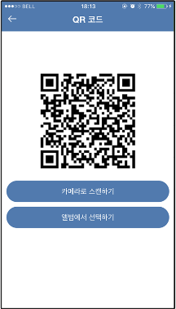

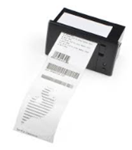

03 시스템 수행 시나리오 – QR코드 인식 (오프라인)
QR코드
Go대기 & No대기
Go대기 & No대기
은행
찾기
QR코드
은행
찾기
QR코드
QR코드
인식
Server
현재 대기번호 아두이노에 전송
예약
내역
추천 상품
예약
내역
추천 상품
버튼 push
QR코드와 대기번호 출력
QR코드 기능 실시
서버로
대기번호 정보 요청
예약 내역
한국산업기술대학교지점
112
대기 내역을 통해
순번 확인 가능
접수번호
현재접수
101
현재 대기 인원
11
예상 대기 시간
00:32:05
예약 취소
예약 연장
은행내 대기
은행 업무 진행

Slide 13
03 시스템 수행 시나리오 – 예약 내역 확인 & 재발급 기능
Go대기 & No대기
예약 내역
한국산업기술대학교지점
은행
찾기
QR코드
접수번호
112
대기 번호를 재발급 받으시겠습니까?
현재접수
101
네 아니오
Server
대기번호 삭제 & 새로운 대기번호 생성
예약
내역
추천 상품
현재 대기 인원
11
예상 대기 시간
00:32:05
예약 취소
재발급
대기번호 재발급
예약 내역 기능 실시
재발급 기능 실시
예약 내역
한국산업기술대학교지점
접수번호
115
새로운 대기번호 제공
현재접수
109
현재 대기 인원
06
예상 대기 시간
00:20:00
예약 취소
재발급
Notes:
여기서 재발급을 하는 경우, 순서는 뒤로 밀리겠지만, 은행의 선택 과정이 생략된다.

Slide 14
03 시스템 수행 시나리오 – 대기 시간 알림 기능
예약 내역
Go대기 & No대기
예약 내역
한국산업기술대학교지점
한국산업기술대학교지점
112
예상 대기 시간 10분 남았습니다.
115
접수번호
은행
찾기
QR코드
Server
대기번호 삭제 & 새로운 대기번호 생성
접수번호
대기번호를 재발급 받으시겠습니까?
현재접수
101
네 아니오
예
현재접수
109
현재 대기 인원
11
예약
내역
추천 상품
현재 대기 인원
06
예상 대기 시간
00:10:00
예상 대기 시간
00:20:00
예약 취소
예약 연장
예약 취소
재발급
대기시간 10분 전
대기번호 재발급 알림 팝업기능 작동
새로운 대기번호 제공
아니오
예약 내역
Server
대기번호 삭제
한국산업기술대학교지점
예약이 취소되었습니다.
뒤로가기
예약 취소 완료

Slide 15



04 시스템 구성도 및 모듈 상세 설계
Arduino
Google 지도 표시
QR코드 스캔
소켓 통신
계정 관리
데이터 처리
대기번호 제공
HTTP 통신
Ethernet
Android
QR코드 전송
데이터 전송
Output Control
대기시간 설정
데이터 저장
대기번호 설정
데이터 갱신
Output Devices
거리.시간 최적 제공
7-세그먼트
열전사 프린터
Web-App
Database
Server

Slide 16
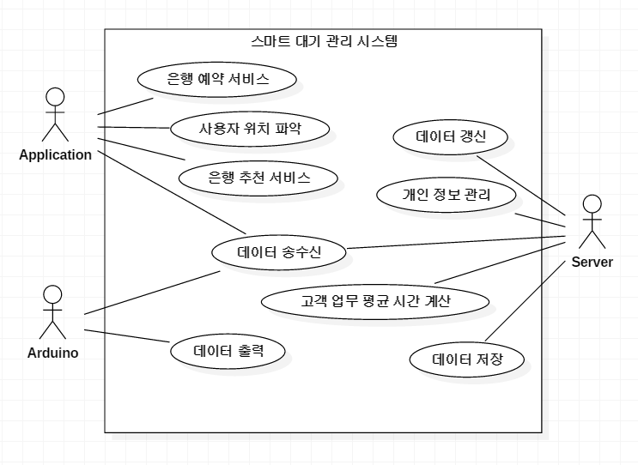
04 시스템 구성도 및 모듈 상세 설계
- 유스케이스 다이어그램 -

Slide 17
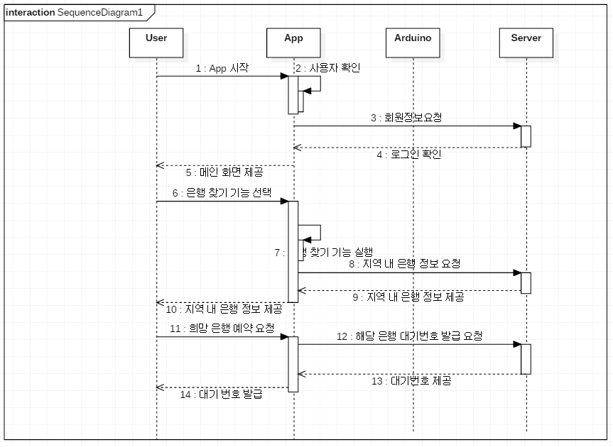
04 시스템 구성도 및 모듈 상세 설계
시퀀스 다이어그램(은행 찾기 기능) -

Slide 18
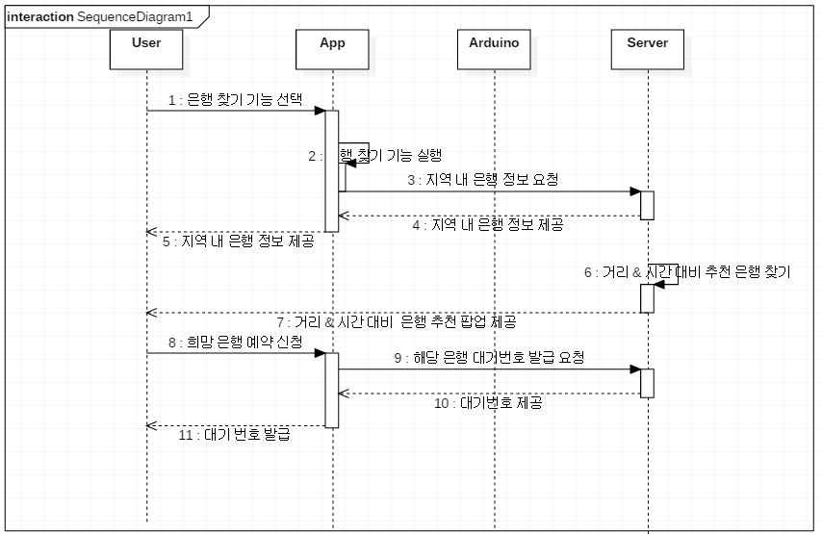
04 시스템 구성도 및 모듈 상세 설계
- 시퀀스 다이어그램(거리&시간 대비 은행 추천 기능) -

Slide 19
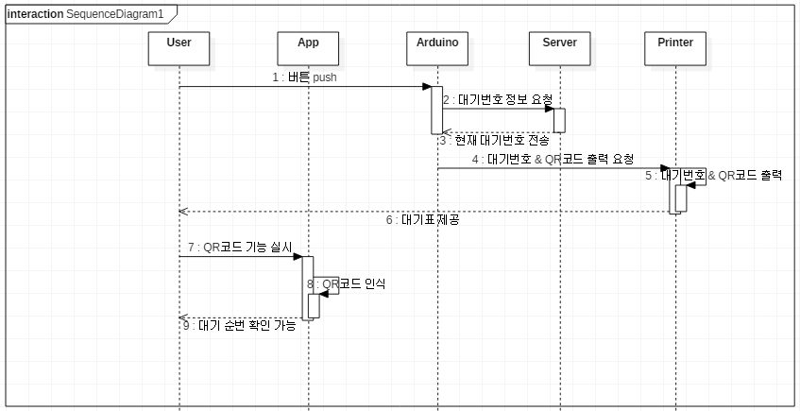
04 시스템 구성도 및 모듈 상세 설계
- 시퀀스 다이어그램(QR코드 인식 (오프라인) -

Slide 20
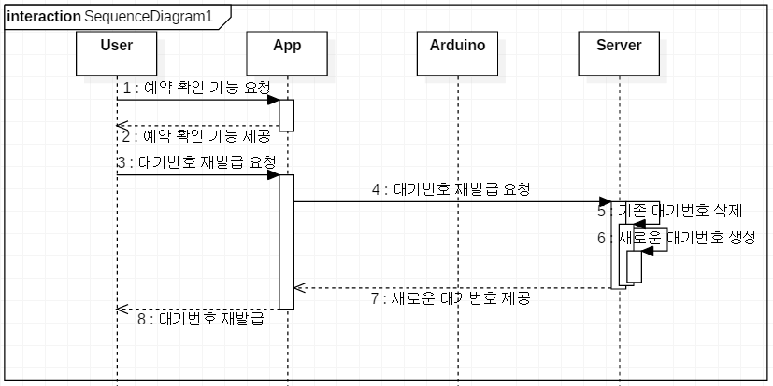
04 시스템 구성도 및 모듈 상세 설계
- 시퀀스 다이어그램(예약 내역 확인 & 재발급 기능) -

Slide 21
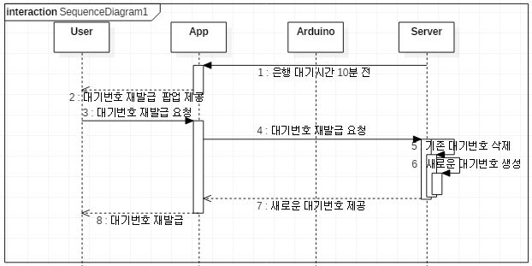
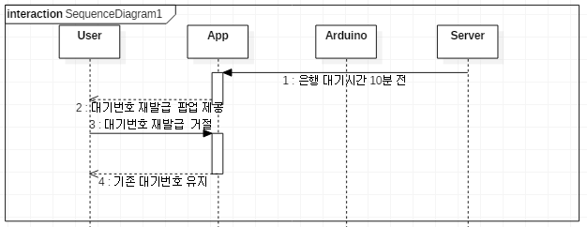
04 시스템 구성도 및 모듈 상세 설계
재발급 요청
재발급 거절
- 시퀀스 다이어그램 (대기번호 재발급 팝업기능) -

Slide 22

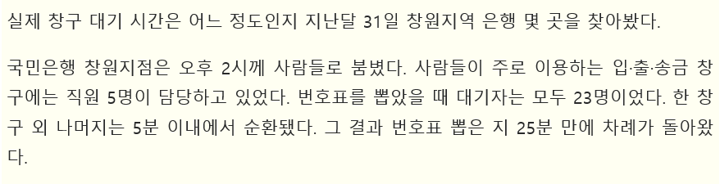





03 시스템 구성도 및 모듈 상세 설계 – 대기 시간 산출 알고리즘
기존 은행 대기시간을 고려해
약 100명기준의 데이터를 초기 데이터로 설정
고객의 업무시간을
1인당 약 5분으로 예상
5분 간격
①
②
③
④
⑤
출처 : 경남도민일보
업무창구
업무중
5분
10분
15분
20분
②
③
④
⑤
-4
① 번 고객이 예상 업무
시간보다 4분 일찍 끝남
업무중
4분 58초
9분 54초
14분 53초
③
④
⑤
② 번 고객이 예상업무
시간보다 5분 늦게 끝남
+5
번호가 줄어들 때마다
대기 시간 갱신
업무중
5분
10분 1초

Slide 23
03 시스템 구성도 및 모듈 상세 설계 – 대기 시간 산출 알고리즘
첫 번째 대기자 산출시 기존 은행 대기시간을 고려해 약 100명 기준의 데이터를 초기 데이터로 설정
** 대기자가 없을 경우 데이터 값에 변화를 주지 않는다.
*** 대기자가 5명 이상일 경우 대기자가 없을 경우를 대비해 -1명 예상 대기시간을 알려준다.
총 고객 서비스 시간 (T) 기존 고객 서비스 시간 + 현재 고객 업무 시간
=
총 고객 수 (M) 기존의 고객 + 1
첫 번째 대기자 대기시간 산출(FT) =
기존 고객 서비스 시간 + 현재 고객 업무 시간
x (n – 1)
기존의 고객 + 1
n 번째 대기자 대기시간 산출 = (대기자가 5명 미만 일때)
기존 고객 서비스 시간 + 현재 고객 업무 시간
x (n – 1) - (FT)
기존의 고객 + 1
n 번째 대기자 대기시간 산출 = (대기자가 5명 이상 일때)

Slide 24








04 시스템 구성도 및 모듈 상세 설계 – 거리 & 시간 대비 추천 은행 산출 알고리즘
사용자 정보
Google Maps API
접근 서비스 선택
지역별 은행 대기시간 확인
&
사용자 - 은행 간 목적지 도착시간 확인
거리 & 시간 대비 은행 추천
은행 대기시간 – 목적지 도착시간 = + FT
목적지 도착시간보다 은행 대기시간의 오차가 있을 가능성이 크기 때문에 + FT 라는 오차시간을 감안하여 은행 추천을 함
Notes:
어플 기능에서 은행 찾기를 누르면…
1. 사용자 정보
2. Google Maps API 를 받아온다.
3. Google Maps 에서 지원하는 접근 모드 서비스를 선택한다.(도보, 자동차, 대중교통)
4. 지역별 은행 대기시간과 함께 해당 교통수단의 최단 거리와 시간을 보여줍니다.
5. 자동으로 은행대기시간에서 목적지 도착시간을 뺸 값을 계산해서 가장 가깝고 대기시간이 적은 지역 은행을 추천한다.

Slide 25
04 시스템 구성도 및 모듈 상세 설계
안드로이드
서비스
Google Map을 통한 원하는 은행 선택 기능
예상 대기시간 임박시를 알리기 위한 알람 기능
클래스
구글 맵 사용을 위한 Google Map API
안드로이드에서 제공하는 알림기능인 Android Notification
역할
사용자가 원거리에서도 예약하고 현 대기상황을 확인 가능하게 함
QR코드 및 추천 상품등의 여러 서비스를 지원
Notes:
https://developer.android.com/reference/android/support/v4/app/NotificationCompat.Builder.html?hl=ko
https://developer.android.com/guide/topics/ui/notifiers/notifications.html#CreateNotification

Slide 26
04 시스템 구성도 및 모듈 상세 설계
안드로이드 – Google Map
클래스명 | Map
속성
local // 선택 지역 bank_location // 선택 은행 위치 bank_wait_num // 각 은행 현재 대기 인원 bank_wait_time // 각 은행 현재 예상 대기시간
오퍼레이션
MapFragment // Android Fragment에 지도 배치 MapView // Android View에 지도 배치 setMapType // 지도 유형 선택 setIndoorEnable() // 실내지도 활성화 여부
Notes:
https://developer.android.com/reference/android/support/v4/app/NotificationCompat.Builder.html?hl=ko
https://developer.android.com/guide/topics/ui/notifiers/notifications.html#CreateNotification

Slide 27
04 시스템 구성도 및 모듈 상세 설계
안드로이드 – 알림
클래스명 | Notification
속성
set_time // 예약시 예상 대기시간 설정 early_alarm // 예상 예약시간 10분전의 사전 알림 real_alram // 예약시간 당시 알림
오퍼레이션
setSmallIcon() // 설정한 작은 아이콘 setContentTitle() // 설정한 제목 setContextText() // 설정한 세부텍스트 cancel() // 특정 알림 삭제
Notes:
https://developer.android.com/reference/android/support/v4/app/NotificationCompat.Builder.html?hl=ko
https://developer.android.com/guide/topics/ui/notifiers/notifications.html#CreateNotification

Slide 28
04 시스템 구성도 및 모듈 상세 설계
아두이노
서비스
7-Segment를 통한 여러 정보 표시 기능
열전사 프린터를 사용한 대기표 출력 기능
클래스
7-Segment제어를 위한 Segment 클래스
프린터 제어를 위한 Print 클래스
역할
대기표 발행 및 7-Segment를 통해 현 대기정보를 알림
서버와 통신하여 현재 대기상황의 정보를 알림
은행창구에서 순번대기 시스템을 제어
Notes:
https://developer.android.com/reference/android/support/v4/app/NotificationCompat.Builder.html?hl=ko
https://developer.android.com/guide/topics/ui/notifiers/notifications.html#CreateNotification

Slide 29
04 시스템 구성도 및 모듈 상세 설계
아두이노 – Print 클래스
클래스명 | Print
속성
wait_num // 현재 대기번호 wait_person // 현재 대기인원 wait_time // 예상 대기시간 gen_QR // QR코드 생성
오퍼레이션
boldOn(), boldOff() // On과 Off사이에 출력하는 글자를 굵게 하여 출력 underlinOn(), underlineOff() // On과 Off사이에 출력하는 글자에 밑줄 setSize(‘ ‘) // 글자크기 지정 justify(‘ ’) // 출력할 글자위치 지정 printBitmap() // 이미지 출력
Notes:
https://developer.android.com/reference/android/support/v4/app/NotificationCompat.Builder.html?hl=ko
https://developer.android.com/guide/topics/ui/notifiers/notifications.html#CreateNotification

Slide 30
04 시스템 구성도 및 모듈 상세 설계
아두이노 – 7segment 클래스
클래스명 | 7segment
속성
wait_num // 현재 대기번호 wait_person // 현재 대기인원 wait_time // 예상 대기시간
오퍼레이션
segmentLEDs[] // 7세그먼트 각 LED에 핀 할당 segmentLEDsNum // 지정된 LED 수 digitForNum[][] // 각 숫자의 LED 설정 값 정의 setup() // LED에 연결된 핀을 OUTPUT로 설정
Notes:
https://developer.android.com/reference/android/support/v4/app/NotificationCompat.Builder.html?hl=ko
https://developer.android.com/guide/topics/ui/notifiers/notifications.html#CreateNotification

Slide 31
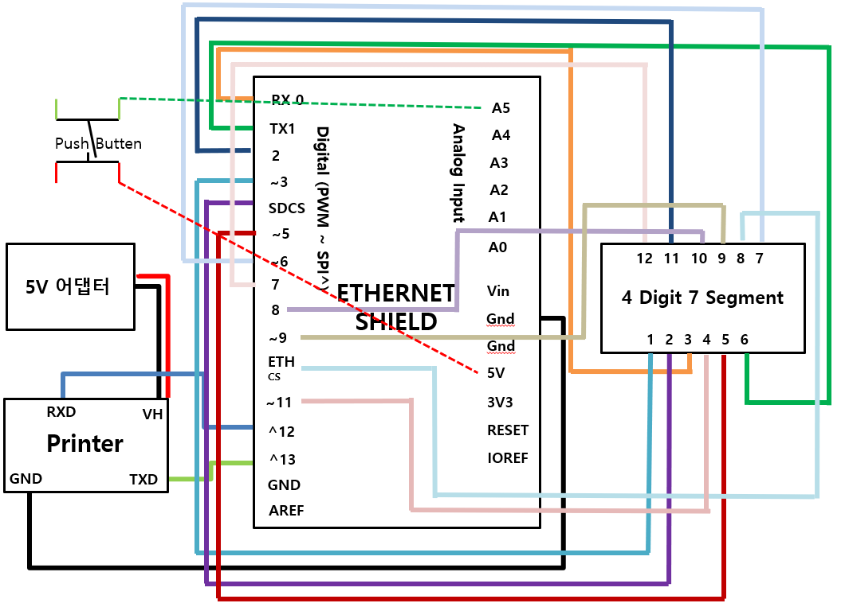
04 시스템 구성도 및 모듈 상세 설계
- 아두이노 회로도 -

Slide 32
04 시스템 구성도 및 모듈 상세 설계
PHP 서버
서비스
여러 서비스 제공을 위한 사용자 계정 관리 기능
여러 정보 제어를 위한 데이터베이스 통신 기능
클래스
서버 관리 및 제어를 위한 phpserver 클래스
데이터베이스 관리 및 제어를 위한 MySQL
역할
아두이노 및 안드로이드와 통신하여 현 대기상황 알림
데이터베이스에 고객정보 입력
사용자 계정 및 데이터 관리
Notes:
https://developer.android.com/reference/android/support/v4/app/NotificationCompat.Builder.html?hl=ko
https://developer.android.com/guide/topics/ui/notifiers/notifications.html#CreateNotification

Slide 33
04 시스템 구성도 및 모듈 상세 설계
PHP 서버
클래스명 | phpserver
속성
user_id // 사용자 ID user_pwd // 사용자 PW use_time // 최근 사용 서비스 제공시간 use_category // 최근 사용 서비스 종류 use_bank_local // 사용 은행 지역 wait_num // 현재 대기번호 wait_time // 예상 대기 시간
오퍼레이션
mysqli_connect // php에서 MySQL을 연결 mysqli_close // mysqli_connect함수를 통해 연결한 객체의 연결 해제 mysqli_query // mysqli_connect 통해 연결된 객체를 이용하여 MySQL 쿼리를 실행 mysqli_data_seek // 리절트 셋(result set)에서 원하는 순번의 데이터를 선택 mysqli_fetch_row // 리절트 셋(result set)에서 레코드를 1개씩 리턴
Notes:
https://developer.android.com/reference/android/support/v4/app/NotificationCompat.Builder.html?hl=ko
https://developer.android.com/guide/topics/ui/notifiers/notifications.html#CreateNotification

Slide 34





05 개발 환경 및 개발 방법
아두이노
통합 개발 환경 IDE
데이터 베이스 구축을
위한 MySQL
어플리케이션 구축을 위한
Android Studio
web 서버 개발환경
Php 서버
php 구동을 위한
Apache

Slide 35
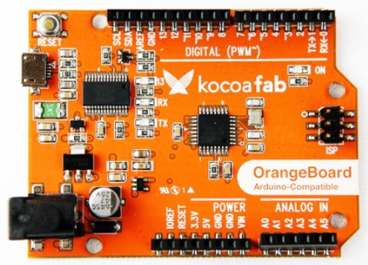
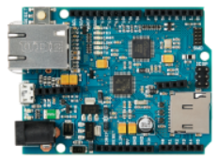
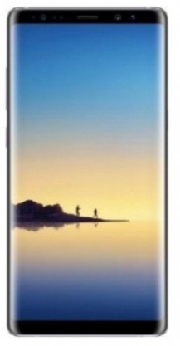
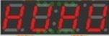
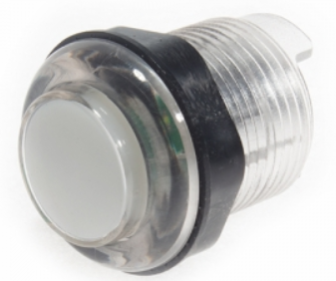


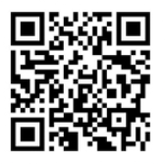
05 개발 환경 및 개발 방법
아두이노로 전송
현재 번호/인원 출력
7 세그먼트
이더넷 쉴드
아두이노 오렌지 보드
스마트폰
유선 통신
프린터로 출력
세그먼트
동일 내용 출력
PC / WEB
창구 모니터
소형 열전사 프린터
개발 Tool | ARDUINO IDE
개발 언어 | C 언어
어플을 통해서 내용 확인

Slide 36
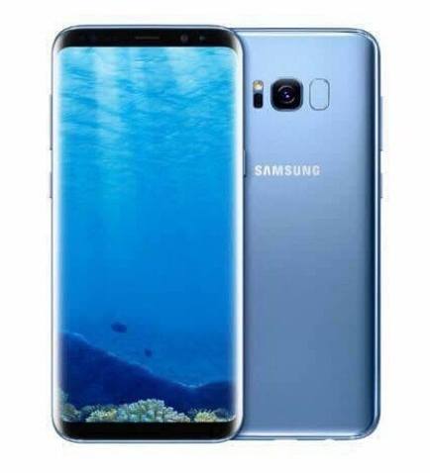
05 개발 환경 및 개발 방법
Galaxy S8
디스플레이 | 6.2인치(2960 x 1440) 18.5:9 듀얼 엣지 슈퍼 아몰레드
크기 | 159.5 x 73.4 x 8.1mm
무게 | 173g
CPU | 스냅드래곤835ㆍ엑시노스8895
RAM | 6GB
내장메모리 | 64GB
배터리 | 3500mAh
OS | 안드로이드7.0 (누가)

Slide 37
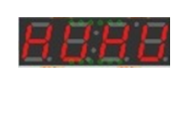
05 개발환경 추가 자료
제작 중 발생할 수 있는 불량 등의 문제를 최소화하기 위하여 국산 우호 호환 오렌지 보드를 선정 하였음 (중국산 호환 우노 보드는 불량이 많음)
- 정품 우노 보드 보다 저렴하고 안정성이 탁월함
국산 우노 호환 오렌지 보드
QR 코드 등을 출력하기 위해서 기존에 영수증 출력 용도로 사용되는
소형 열전사 프린터를 선정 하였음
소형 열전사 프린터
7세그먼트를 사용하여 현재 대기 인원과 대기 번호 상태를 표시
LCD 대신 7세그먼트를 선택한 이유는 유지보수가 보다 쉽고, 저전력이라는
점에서 선택하였음
7세그먼트
Notes:
7세그먼트는 캐소드 방식으로 하여 5V일 때 켜지고 0V일 때 꺼지도록 함
그리고 다이나믹 방식을 사용하여 부족할 수 있는 핀 개수 문제를 해결
(애노드 형은 -V (Off) 신호로 LED가 켜지며, 캐소드 형은 +V (On) 신호로 LED 가 켜집니다)

Slide 38
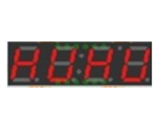
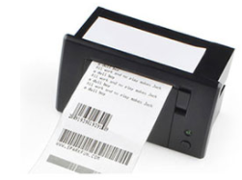
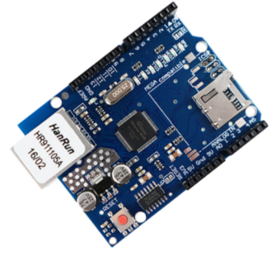
05 개발환경 제원
Microcontroller | ATmega328
Operation Voltage | 5V
Input Voltage(recommend | 7-12V
Input Voltage(limits) | 7-15V
Digaial I/O Pins | 14 (6 PWM)
Analog Input Pins | 6
DC Current per I/O Pin | 40mA
DC Current for 3.3V Pin | 50mA
Flash Memory | 32KB(0.5KB bootloader)
SRAM | 2KB
EEPROM | 1KB
Clock Speed | 16MHz
작동방식 | 애노드(양극) / 캐소드(음극) 공통
작동 전압 | 2.2V
작동 전류 | 20MV
통신 | TTL레벨(5V) 시리얼 통신
작동 전압 | 5 ~ 9V (최소 2A이상 권장)
용지 규격 | 57mm폭, 39mm직경
쉴드 | Ethernet W5100 micro SD
호환 | 아두이노 우노
크기 | 7.2 x 5.3 x 2.5cm

Slide 39
06 데모 환경 설계
데모 방법
Server
은행 역할
Server
Server
은행 역할
은행 역할

Slide 40
06 데모 환경 설계
데모 방법
GPS 값을 통해 해당 은행까지 걸리는 시간과 대기 시간을 고려한 값이 앱상에 전달 되는지 데모
앱상의 ‘예약하기’를 통해 예약한 정보가 서버에 제대로 전달이 되었는지 데모
서버에서 축적되는 고객업무시간을 계산해 대기시간에 제대로 반영되는지 데모
일정 시간, 대기 인원이 남았을 때 푸쉬 알람이 오는지 데모
푸쉬 알람을 통해 예약 기능과 예약 취소 기능이 작동하는지 데모
QR코드를 통해 앱 상에서 대기인원과 대기시간 정보를 볼 수 있는지 데모

Slide 41
07 업무 분담
 | 박병현 | 장태홍 | 백승제
자료 수집 | 서버 DB | 아두이노 기술 순번 발행기 | Application TCP/IP 통신기술
설계 | 서버 구축 DB 설계 | 아두이노 설계 순번발행기 제작 Web 구축 | Application 설계 시스템 구조 설계
구현 | 서버 및 DB 개발 | 아두이노 데이터 처리 통신 환경 구축 | Application 개발
테스트 | Web 서버와 아두이노의 데이터 통신 테스트 순번 발행기 작동 테스트 통합테스트 및 유지보수

Slide 42
07 종합 설계 수행 일정
추진사항 | 1월 | 1월 | 2월 | 3월 | 4월 | 5월 | 6월 | 7-9월
자료수집
요구사항 정의 및 분석
시스템 설계 및 상세설계
구현
통합 및 테스트
문서화 및 발표
산업기술대전
최종 보고서 작업

Slide 43
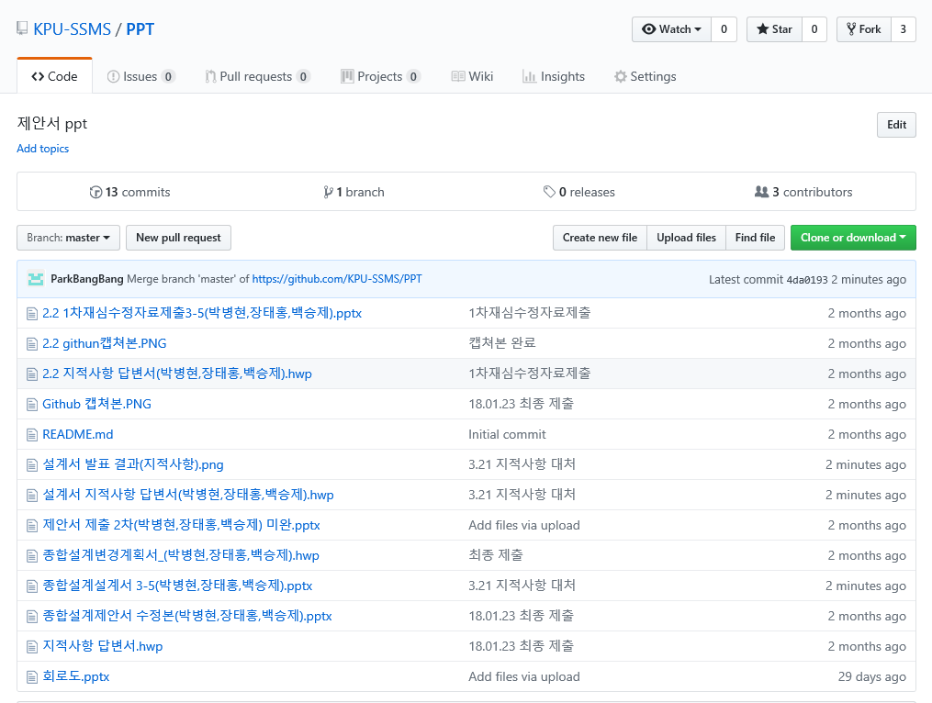
08 필요 기술 및 참고 문헌
Github : https://github.com/ParkBangBang/PPT

Slide 44
09 필요 기술 및 참고 문헌
논문
김상윤, 조경래, 김정한, 배성호 (2014). NFC기반의 향상된 모바일 순번대기시스템. 한국통신학회 학술대회논문집,
45-46.
윤영수. (2013). 고객의 대기시간을 고려한 은행 창구직원 및 ATM기기의 효율적 운용방안. 산업경제연구, 26(5), 2253-2273.
김상윤, 조경래, 김정한, 배성호 (2014). NFC기반의 향상된 모바일 순번대기시스템. 한국통신학회 학술대회논문집,
45-46.
박성호, 여지혜, 김미선, 방그린, 박준형, 고일주 (2012). 스마트폰 기반 다중 순번대기관리 어플리케이션의 구현. 한
국HCI학회 학술대회, 47-49.
기타 참고자료
(기사) 종합병원 2시간 대기하고 겨우 3분 진료 '문제' - https://blog.naver.com/handcli/30076582051
(app) 순번이 (매장 순번 대기 어플) – google play / App Store
(기사) 세계 일보 - http://news.naver.com/main/read.nhn?mode=LSD&mid=sec&sid1=102&oid=022&aid=0002742827

Slide 45
감사합니다

